Slide 1
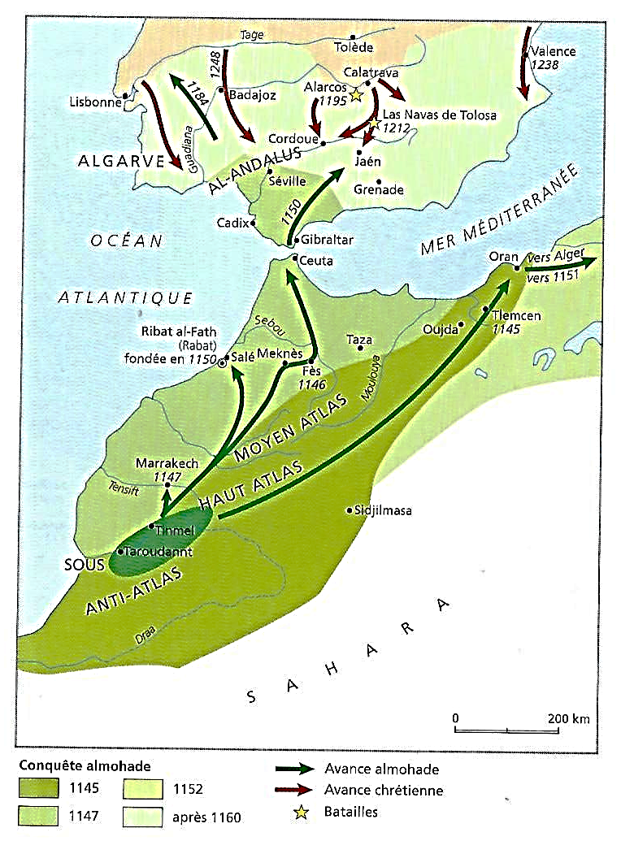
*1147 : Au Maroc, dans le même temps…
NB : 1147 : Prise de Lisbonne par Alphonse 1er du Portugal
*Une nouvelle confrérie, les Almohades, venus du Sous au sud
Ont vaincu les Almoravides du Maroc
Et se sont emparés de Marrakech ; Puis…
*1150 : Comme les Almoravides en 1086…
Mus par une volonté plus mystique
Les Almohades répondent à l’appel des Almoravides de Séville…
*Rapide petit bilan…
C
l
S
M
1147-1150

Slide 2
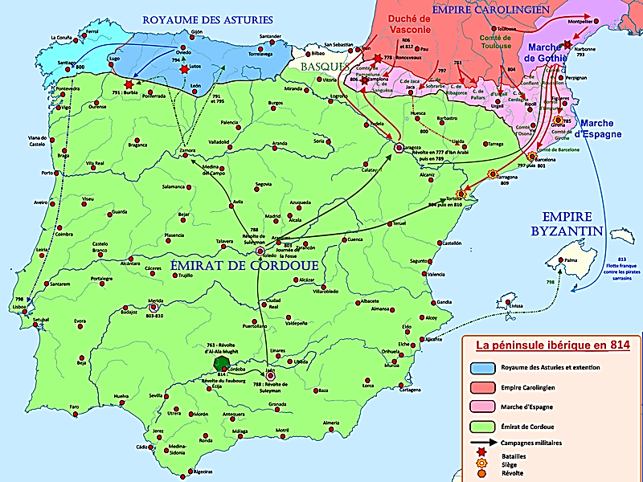
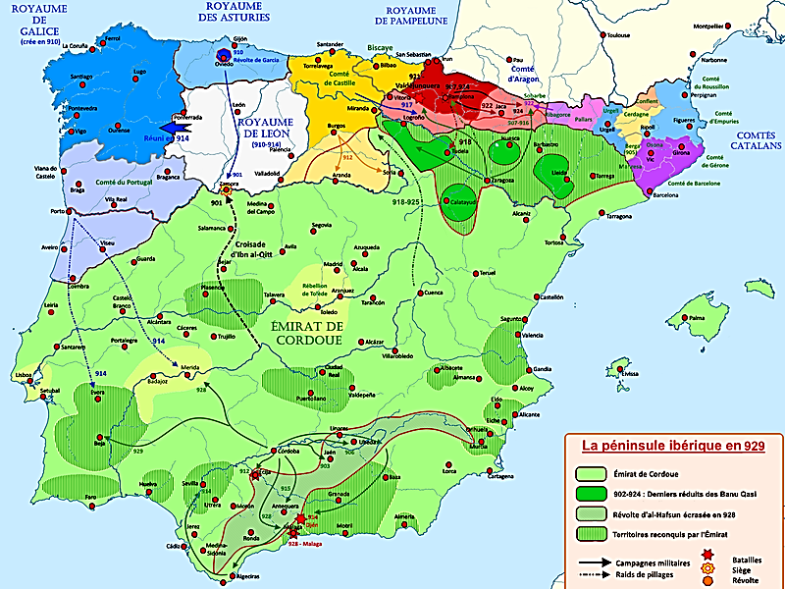
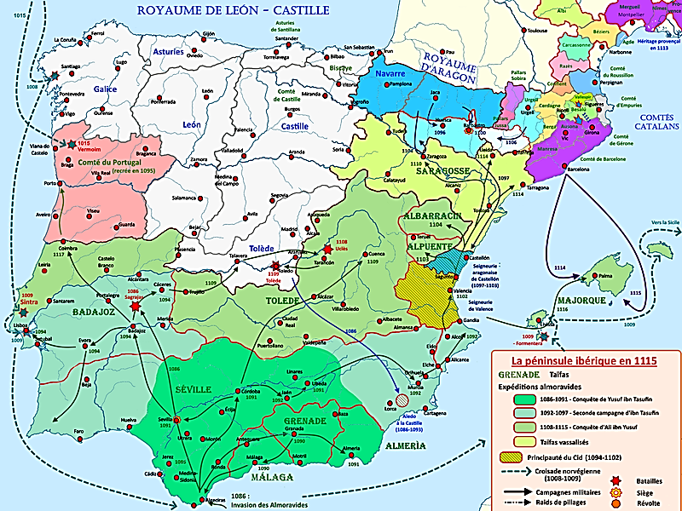
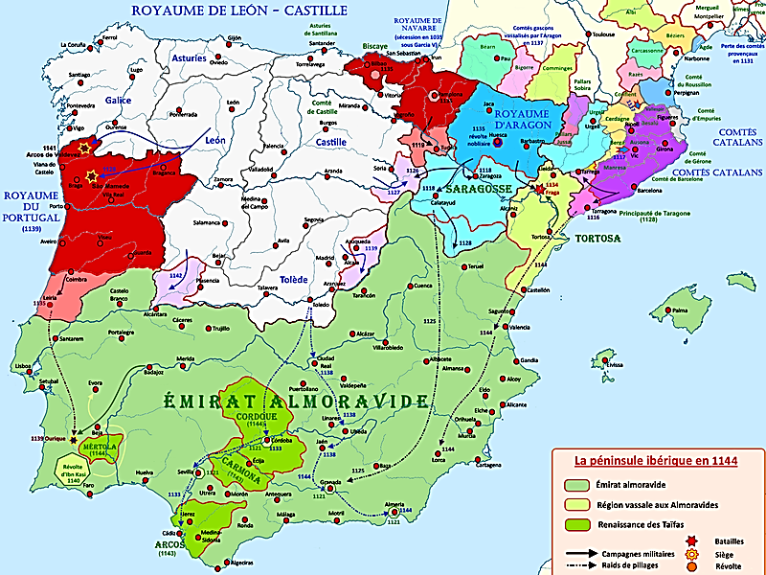
*VIIIe-XIe siècles, la Reconquista fut d’abord lente
Au nord, des royaumes chrétiens pauvres et désunis
Face au sud, au puissant califat musulman de Cordoue
NB : 978-1002 : Apogée sous le hadjib Al-Manzor ; 997 : Saint-Jacques
*Mais à partir des XIe-XIIe siècles, le califat de Cordoue
Disparaissant et se morcelant en de nombreux taïfas
Les royaumes chrétiens en profitent…
- Attaques, butins puis paiements de tributs ; Puis…
- 1085-1118-47 : Prises de Tolède, Saragosse et Lisbonne
Tage et Ebre sont atteints
Et tout le nord de l’Espagne est reconquis
*Cependant…
929
1085-1116
814
1118-1148
p
N
A
b
P
C
l

Slide 3
*Cependant, entretemps
La Reconquista est devenue une guerre sainte
*1063 : Avec le pape grégorien Alexandre II
*Et avec l’apport
Du côté chrétien de croisés francs (France, Allemagne,…)
Et du côté musulman, de volontaires de la foi venus du Maroc
Les puissances des deux belligérants augmentent
Ce qui paradoxalement va contribuer à en différer le dénouement
Conséquence…
*1147 : Encore un siècle et demi de conflit
*Reprenons le récit…
929
1085-1116
814
1118-1148
p
N
A
b
P
C
l

Slide 4
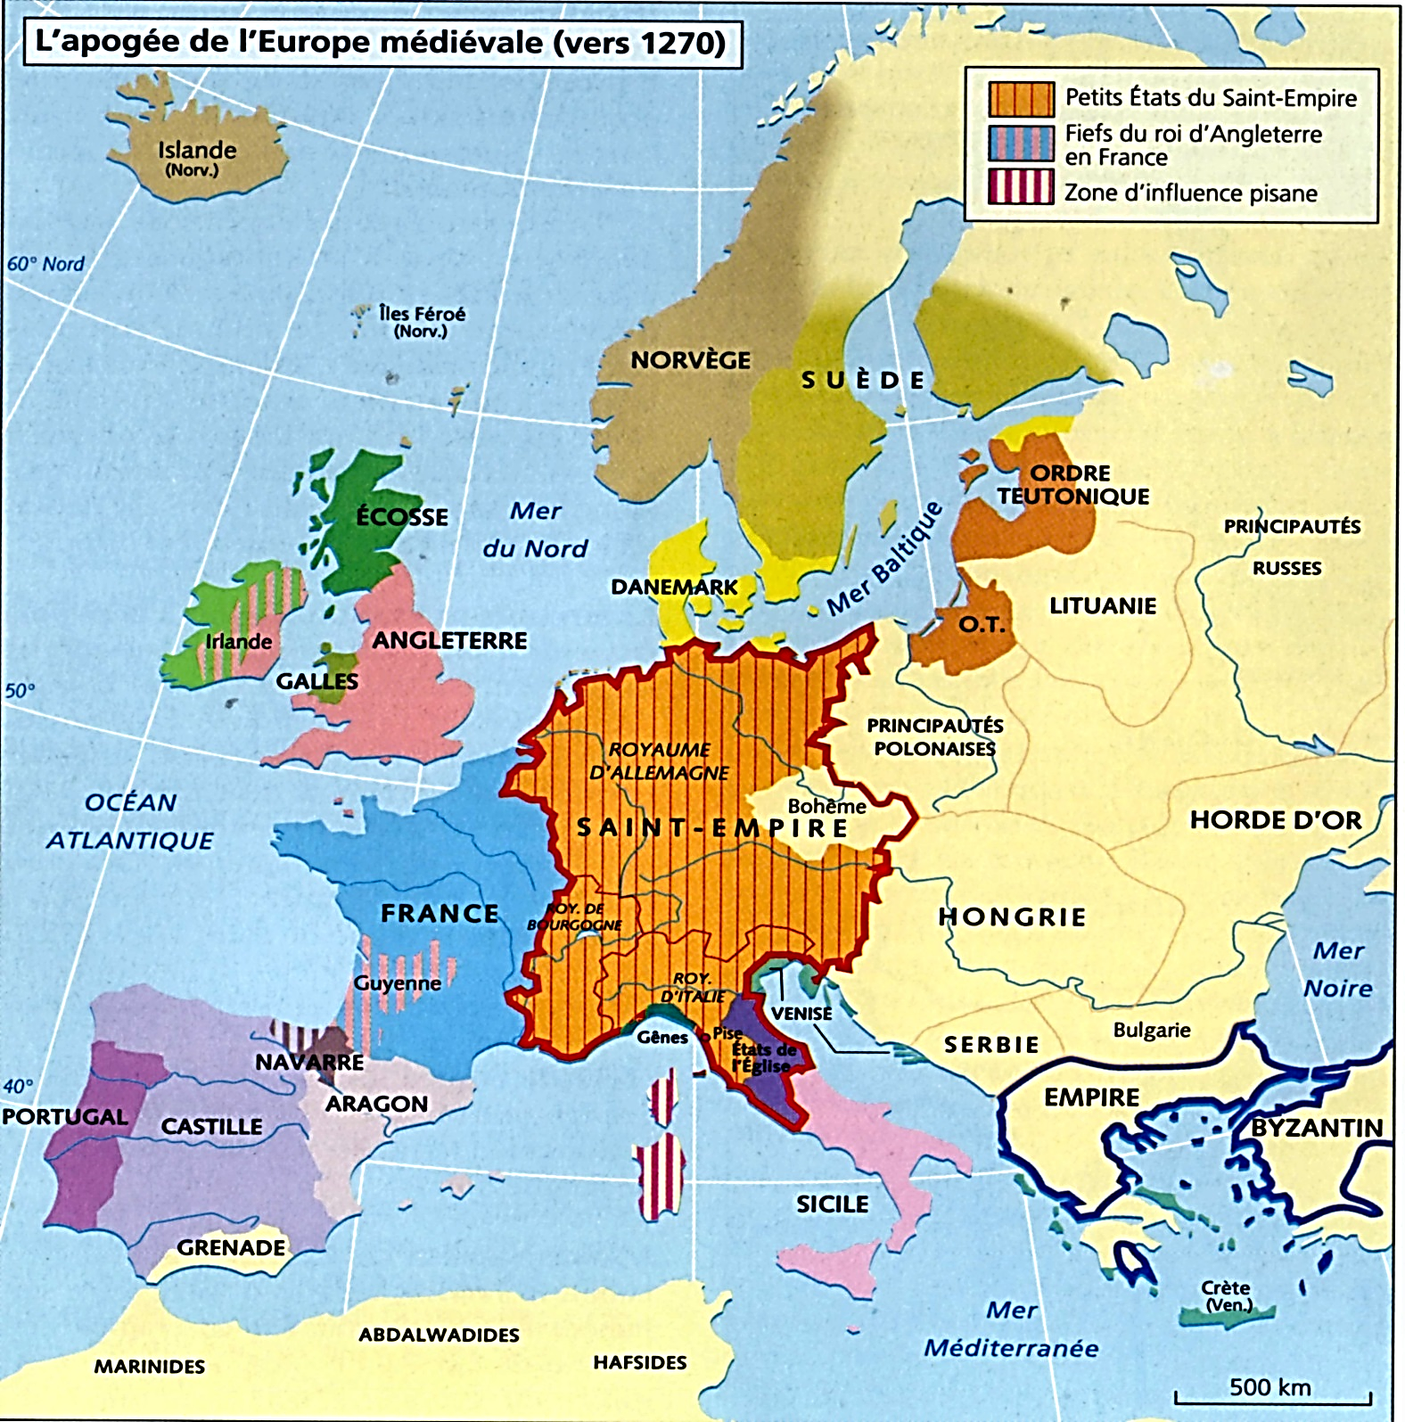
1148-1292 : En Espagne, après la contre-offensive des Almohades du Maroc, fin victorieuse de la Reconquista et partage de la péninsule entre Portugal, Castille, Aragon et émirat de Grenade

Slide 5
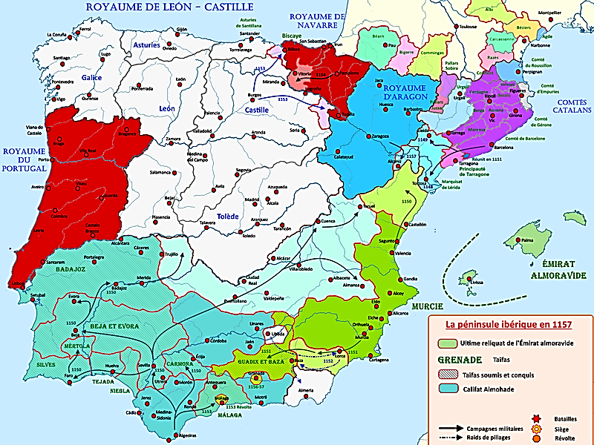
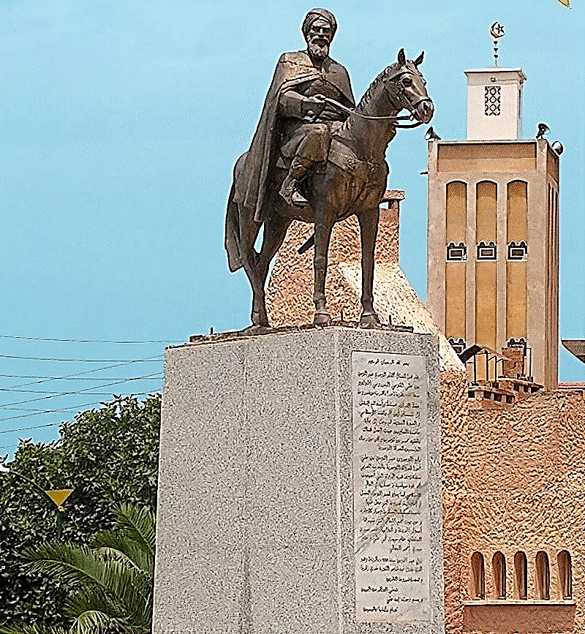
1148-1195 : Echec de la 4ème Reconquista : Venus du Maroc, les Almohades mettent en échec les offensives chrétiennes
*1147 : Les Almoravides de Séville
Comme en 1086, font appel
Aux Almohades du Maroc…
NB : Les taïfas se reconstituent
1145-63-1203 : 2ème période des taïfas
*1150 : Menés par le calife Abd al-Mumin
Les Almohades débarquent
A Algésiras et s’établissent à Séville
*Petit aparté…
De l’historien Gabriel Martinez-Gros…
p
N
l
j
b
A
b
p
t
P
C
l
S
1150-1157

Slide 6
1148-1195 : Echec de la 4ème Reconquista : Venus du Maroc, les Almohades mettent en échec les offensives chrétiennes
*Depuis la fin du XIe siècle, Al-Andalus est une province des empires berbères des Almoravides (1086-1147), puis des Almohades (1147-1269), dont la capitale est Marrakech au Maroc
*Dans ces empires berbères
Un partage des fonctions…
a) Une large part des sédentaires pacifiés personnel civil et financier, constructeurs artisans et penseurs sont andalous
NB : Averroès (1126-98)
b) En revanche, les guerriers tribaux sont essentiellement issus du Maghreb, des tribus berbères et arabes ; D’où ces interventions venues du sud…
NB : Au XIVe siècle, Ibn Khaldoun (1332-1406) théorisera cette opposition
p
N
l
j
b
A
b
p
t
P
C
l
S
1150-1157

Slide 7
1148-1195 : Echec de la 4ème Reconquista : Venus du Maroc, les Almohades mettent en échec les offensives chrétiennes
*1150-57
Malgré la résistance de certains taïfas…
NB : Ils sont vassalisés, sauf celui
Des Almoravides de Murcie-Majorque
Et de Valence, qui résistent
Les Almohades conquièrent le sud
Jusqu’à Badajoz à l’ouest
Et jusqu’au sud de l’Ebre à l’est
*1150-57 : Dans cette 1ère phase
Comme les Almoravides en 1086-1116
- Ils soumettent les taïfas musulmans
- Ils parviennent à arrêter l’avance chrétienne
- Mais sans parvenir à reconquérir
Les territoires perdus ; Et notamment
Tolède, Saragosse et Lisbonne…
*Toutefois…
p
N
l
j
b
A
b
p
e
t
m
v
P
C
m
v
b
l
m
S
1150-1157

Slide 8
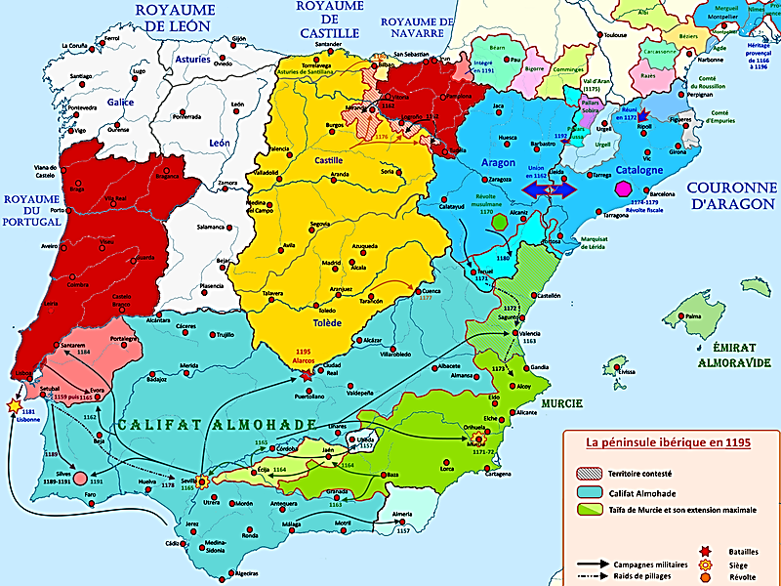
1148-1195 : Echec de la 4ème Reconquista : Venus du Maroc, les Almohades mettent en échec les offensives chrétiennes
*1163-95
Quatre dernières offensives almohades Contre les taifas insoumis et les chrétiens…
a) 1163 : A l’est, ils prennent Valence
Aux Almoravides de Murcie
NB : Malgré une contre-offensive aragonaise sur Teruel en 1171-80
b) 1165-84 : A l’ouest…
Les Portugais conquièrent Evora
Le nord de l’Alentejo ; Et ils repoussent
Une attaque sur Santarem ; En revanche…
*1189-91 : Les Portugais seront repoussés
Dans l’Algarve par les Almohades
c) 1172 : Encore à l’est…
Les Almohades prennent Murcie
NB : Les Almoravides de Murcie
Se replient sur Majorque-Ibiza-Minorque
Et fondent un émirat jusqu’en 1203
*Et surtout…
p
L
N
j
b
A
b
p
P
t
C
m
M
s
v
i
l
e
m
a
S
1163-1195
NB : 1157 : Mort d’Alphonse VII de Leon-Castille
Ses deux fils lui succèdent et se partagent le royaume…
- Ferdinand II de Leon-Galice
- Sanche III de Castille-Tolède ; Puis Alphonse VIII (1158-1214)

Slide 9
1148-1195 : Echec de la 4ème Reconquista : Venus du Maroc, les Almohades mettent en échec les offensives chrétiennes
d) 1195 : A la bataille d’Alarcos
Victoire décisive des Almohades
Contre Alphonse VIII de Castille
NB : Grand-père maternel de Saint-Louis
*1195 : Arrêt de la 4ème Reconquista (1118)
Et malgré les reculs territoriaux
Les musulmans conservent le sud andalou
Et peuvent envisager leur propre reconquête
*Mais Portugais, Castillans et Aragonais
Ne renoncent pas ; Et au siècle suivant
Leurs avancées vont reprendre
*Mais avant cela…
1179 : Castillans et Aragonais
Se sont déjà partagé leurs conquêtes futures…
*Petit aparté
Et retour en 1179…
p
L
N
j
b
A
b
p
P
C
l
a
S
1163-1195

Slide 10
1179 : Traité de Cazola entre Alphonse II d’Aragon et Alphonse VIII de Castille : Avant de poursuivre leurs conquêtes, ils délimitent leurs zones d’expansion : Aragon jusqu’à Alicante et Castille jusqu’à Carthagène
*1179 : Traité de Cazola entre…
Alphonse VIII de Castille
NB : Sans le Léon, séparé provisoirement de la Castille en 1157 ; Et…
Alphonse II d'Aragon-Barcelone-Provence
*Ensemble, ils délimitent
Leurs futures zones d’expansion…
- Aragon jusqu’à Alicante
- Castille jusqu’à Murcie-Carthagène
*Conséquence future pour l’Aragon
Expansion limitée au sud par la Castille
*Retour au récit, en 1195…
p
L
N
j
b
1179
C
A
b
c
p
P
C
l
a
m
S
c

Slide 11
1212 : Victoire chrétienne décisive de Las Navas de Tolosa
*1195 : Victoire musulmane à Alarcos ; Et…
*1211 : Poussés dans leur élan
Nouvelle offensive des Almohades ; Erreur…
*Car entretemps…
Le pape Innocent III (1198-1216)
A réussi à convaincre les quatre rois chrétiens D’unir leurs forces…
- Alphonse II du Portugal (1211)
- Alphonse VIII de Castille (1158)
NB : Absence d’Alphonse IX de Léon (1188)
- Sanche VII de Navarre (1194)
- Pierre II d’Aragon-Barcelone (1196)
NB : 1196 : Sans la Provence définitivement séparée ; L’Aragon conservant Roussillon et Montpellier (hérité en 1204)
*Et…
m
p
N
r
L
A
b
P
C
S
1195-1211

Slide 12
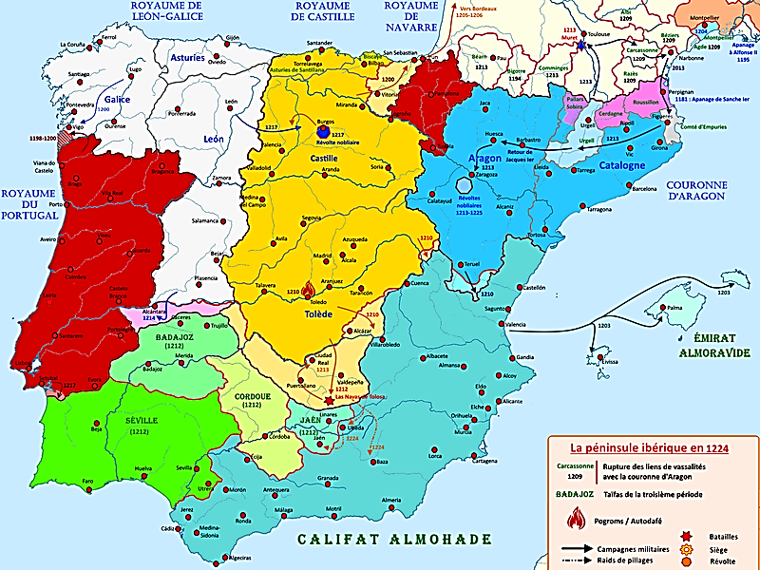
1212 : Victoire chrétienne décisive de Las Navas de Tolosa
*1212 : Bataille de Las Navas de Tolosa
Sur le versant sud de la Sierra Morena
Victoire décisive des chrétiens unis contre Le sultan almohade Muhammad an-Nasir
NB : 1213 : A Muret, défaite (et mort) de Pierre II d’Aragon contre Simon IV de Montfort
*Côté Etats chrétiens…
*1212-26 : Ils tiennent la haute vallée du Guadalquivir, verrou de l’Andalousie
*Côté musulman…
*1213 : Le Califat almohade décline
*1224-30 : En Andalousie
Les guerriers Almohades sont chassés
Par les Andalous, dirigés par Ibn Hud
*1224-66 : 3ème période des taïfas
Les Andalous sédentaires pacifiés
Qui s’efforcent, sans succès, de prendre en main leur propre défense ; Conséquence…
*1229 : Tout va s’effondrer en quelques décennies…
m
N
r
L
A
b
P
C
l
S
1212

Slide 13
1212 : Victoire chrétienne décisive de Las Navas de Tolosa
*1229 : La Reconquista reprend
La 5ème, la dernière, victorieuse
*Mais après l’union éphémère de 1212
Elle sera à nouveau menée séparément
Portugal, Aragon et Castille
*Avec six phases successives…
m
N
r
L
A
b
P
C
l
S
1212

Slide 14
*Mais d’abord, les deux acteurs principaux de cette reconquête victorieuse
1) 1217-52 : Ferdinand III de Castille-Leon
NB : Cousin de Louis IX, Ferdinand III…
A bénéficié de la réunification castillane…
*1214-17 : Morts d’Alphonse VIII ; Puis de Henri 1er Ferdinand III leur succède en Castille
*1230 : Mort de son père Alphonse IX de Leon Réunification Castille-Leon, séparés depuis 1157
2) 1213-76 : Jacques 1er d’Aragon le Conquérant
*Mais revenons au récit…
Alphonse VII
1126-57
Ivrée
Ferdinand II
León-Galice
1157-88
Sanche III
Castille-Tolède
1157-58
Alphonse VIII
1158-1214
Las Navas 1212
Alphonse IX
1188-1230
Bérangère
de Castille
Henri 1er
1214-17
Blanche
de Castille
Ferdinand III 1217-30-52
Carthagène 1243
Séville 1248
Louis IX
1226-70
Alphonse II 1162-96
Aragon 1164-96
Alphonse 1er Provence
1166-96
NB : 1157 : Mort d’Alphonse VII de Leon-Castille
Ses deux fils lui succèdent et se partagent le royaume…
- Ferdinand II de Leon-Galice ; Puis Alphonse IX de Léon (1188)
- Sanche III de Castille-Tolède ; Puis Alphonse VIII (1158-1214)
Pierre II
Aragon
1196-1213
Alphonse II
Provence
1196-1209
Jacques 1er 1213-76
Valence 1238
Majorque 1229
Raymond-Bérenger IV 1209-45
Pierre III
1276-1285
Sicile 1282-85
Charles d’Anjou
Provence 1246-85
Sicile 1266-82

Slide 15
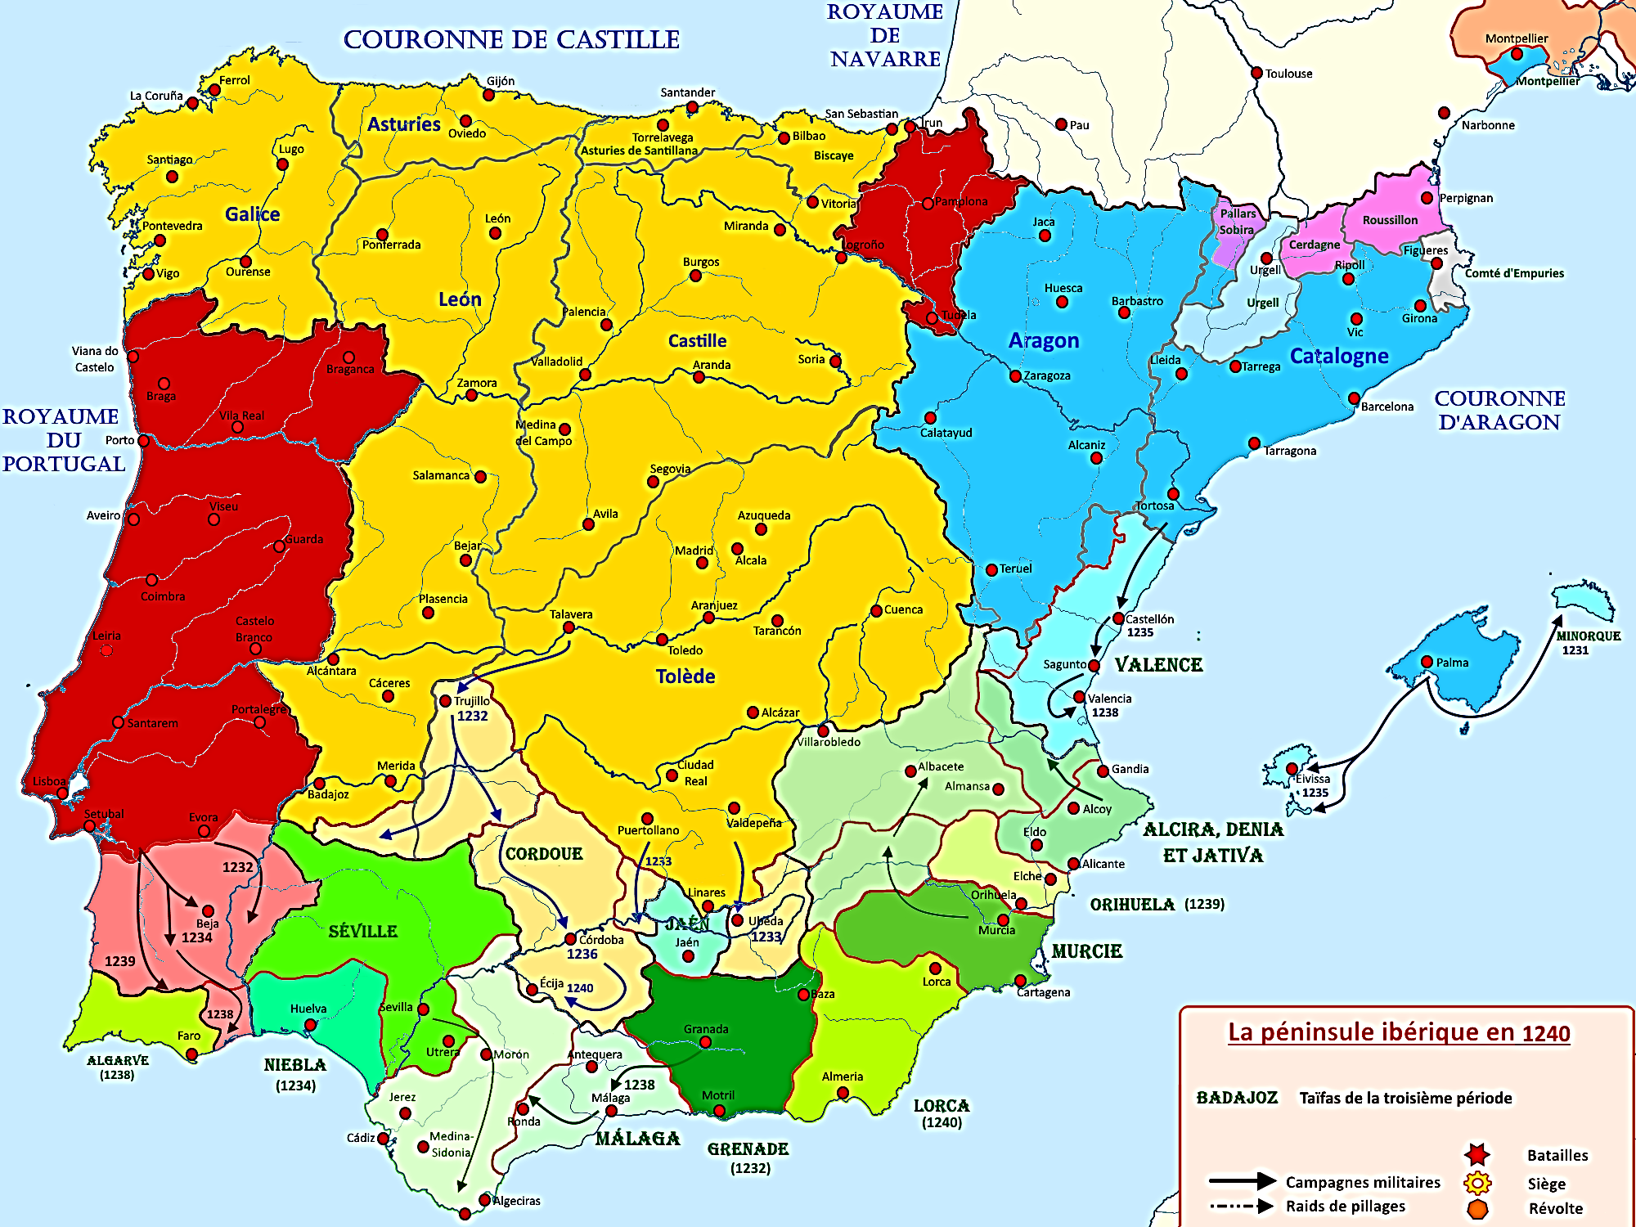
1229-1292 : La 5ème Reconquista victorieuse : Conquêtes du Portugal, de l’Aragon-Catalogne et de la Castille-Leon
1) 1229-1239 : 1^{ères} offensives aragonaises et castillanes : Prises de Cordoue, des Baléares et de Valence ; Naissance de l’émirat nasride de Grenade, refuge des musulmans espagnols ; 1ère offensive portugaise : Conquête du sud de l’Alentejo
1) 1229-39 : 1^{ères} offensives
Aragonaises, castillanes et portugaises
NB : 1230 : Réunification Léon-Castille
Avec Ferdinand III (1217-30-52)
*En cinq temps…
a) 1229-35 : Jacques 1er d’Aragon (1213-76)
S’empare des Baléares
- Majorque et Ibiza
- Minorque tributaire, puis annexée en 1287
m
N
r
L
A
b
P
C
m
M
i
l
S
1229-1235

Slide 16
1) 1229-1239 : 1^{ères} offensives aragonaises et castillanes : Prises de Cordoue, des Baléares et de Valence ; Naissance de l’émirat nasride de Grenade, refuge des musulmans espagnols ; 1ère offensive portugaise : Conquête du sud de l’Alentejo
b) 1232-36
Ferdinand III de Castille (1217-52)
Prend Cordoue à Ibn Hud ; Conséquence…
c) 1238 : A Grenade, l’émir Mohammed ben Nazar en profite pour prendre la ville
Et fonder un émirat nasride autonome
A suivre…
d) 1238 : Côté Aragon, Jacques 1er
S’empare de Valence ; Et enfin…
e) 1232-39 : Les Portugais conquièrent
Le sud de l’Alentejo et l’est de l’Algarve
NB : Ils atteignent la côte sud
m
N
r
A
b
P
g
C
v
l
c
S
a
g
a
1232-1239

Slide 17
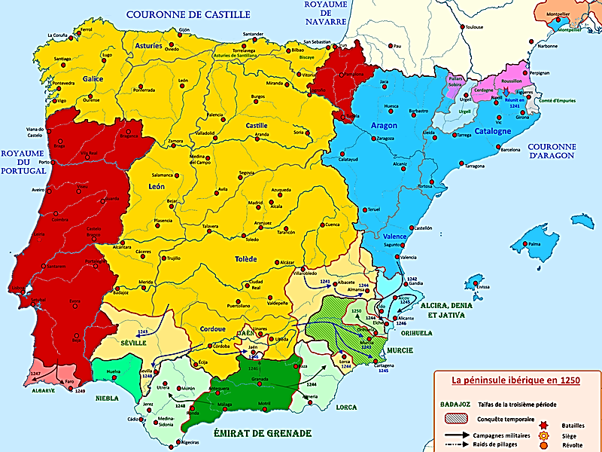
2) 1243-1248 : 2^{èmes} offensives castillanes et aragonaises : Ferdinand III de Castille s’empare de Murcie, Lorca, Carthagène, Jaén et Séville ; Avec Jacques 1er, extension maximale de l’Aragon jusqu’à Alicante et fin de la Reconquista aragonaise
2) 1243-1248
2^{èmes} offensives castillanes et aragonaises…
*1243-45 : Après Cordoue en 1236
Ferdinand III de Castille
S’empare sur la côte méditerranéenne
De Murcie, Lorca et Carthagène
*Plus au sud, l’émir Mohammed de Grenade conquiert Alméria ; Mais…
*1246 : A l’est de Cordoue…
Ferdinand III s’étant emparé de Jaén
Mohammed de Grenade finit par reconnaître la souveraineté de la Castille
*Vient l’année 1248…
m
N
r
A
b
P
C
l
j
m
S
l
c
g
a
1243-1246

Slide 18
2) 1243-1248 : 2^{èmes} offensives castillanes et aragonaises : Ferdinand III de Castille s’empare de Murcie, Lorca, Carthagène, Jaén et Séville ; Avec Jacques 1er, extension maximale de l’Aragon jusqu’à Alicante et fin de la Reconquista aragonaise
*1248 : La même année…
*Deux conquêtes majeures…
- Ferdinand III de Castille s’empare de Séville
Son vassal de Grenade s’empare du sud
Cadix, Algésiras et Tarifa
NB : 1248 : Son cousin Louis IX part pour la 7ème Croisade en Egypte
- Jacques 1er d’Aragon s’empare d’Alicante
*Bilan…
- Pour l’Aragon, avec Alicante, sa Reconquista Délimitée en 1179, est terminée ; En revanche…
- Pour le Portugal, reste la côte sud-ouest
- Pour la Castille, la côte sud et le contrôle du détroit de Gibraltar, aux mains de son vassal de Grenade
*Portugal et Castille
Commençons par le 1er…
m
N
r
A
b
P
C
l
a
S
g
c
1248
a
t

Slide 19
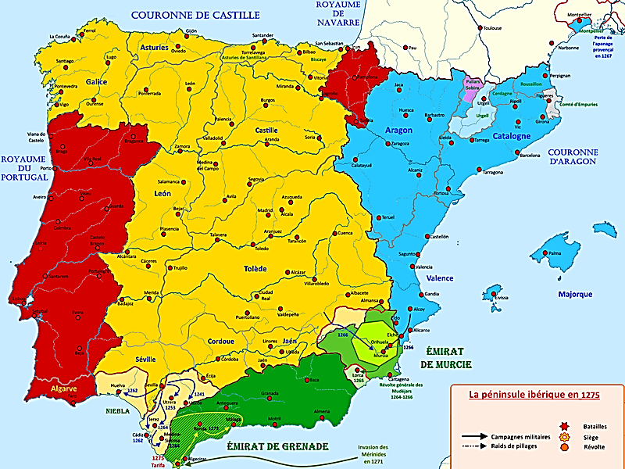
3) 1249 : 2ème offensive portugaise : Avec la conquête de l’Algarve par Alphonse III, fin de la Reconquista portugaise
3) 1249 : 2ème et dernière offensive portugaise…
*1247-49 : Les Portugais conquièrent Faro
Et l’ouest de l’Algarve ; Frontière définitive
*NB : 1255 : Après Coimbra
Lisbonne désormais mieux protégée
Et mieux située à l’embouchure du Tage
Deviendra la capitale définitive du Portugal
*1248-49 : Les Reconquista aragonaise et portugaise sont terminées
*Reste la Castille
Une fin complexe…
m
N
r
A
b
C
P
s
f
g
1247-1249

Slide 20
4) 1260-1262 : 3ème offensive castillane : La Castille-Leon d’Alphonse X conquiert Huelva et Cadix sur la côte atlantique
4) 1260-1262 : 3ème offensive castillane…
*1262 : Sur la côte atlantique…
Les Castillans d’Alphonse X (1252) s’emparent de Huelva et de Cadix prise à Grenade
NB : 1260 : Et brièvement de Salé au Maroc
Près de Rabat, à 250 km de Tarifa
*L’accès ouest du détroit étant conquis
*Objectif : L’accès est, méditerranéen
Encore aux mains de Grenade
*Le pacte de Jaén (1246) est rompu
Et Grenade se rapproche du Maroc…
m
N
r
A
b
C
P
h
s
g
c
1260-1262
*NB : 1257-73 : Alphonse X, petit-fils de l’empereur Philippe Hohenstaufen de Souabe (1198-1208) sera élu roi des Romains, presque empereur
Il ne mettra jamais les pieds en Allemagne !

Slide 21
5) 1275-1278 : Contre-offensive des Mérinides du Maroc : Tarifa, Algésiras, Ronda et Malaga
5) 1275-79 : Dernières contre-offensives musulmanes…
*1275 : Comme en 1086 avec les Almoravides
Et en 1147 avec les Almohades
Mohammed II de Grenade (1273) appelle à l’aide Abu Yusuf, le sultan mérinide du Maroc
NB : 1269 : A Marrakech
Les Mérinides ont renversé les Almohades
*1275-78 : Abu Yusuf vainc les Castillans ; Et…
Il s’empare de Tarifa, Algésiras, Ronda et Malaga
*Abu Yusuf arrête un temps l’avance castillane
Mais les conquêtes mérinides inquiètent
Son allié Mohammed II de Grenade
Qui s’allie à nouveau avec Alphonse X de Castille
*1279 : Alphonse X assiège Algésiras
Mais sans succès
*1279 : Une situation provisoirement bloquée
Car la fin est proche ; Si, si…
m
N
r
A
b
C
P
s
g
r
m
1275-1279
a
t

